Slide 1

데이터 모델링과 추론 팀 프로젝트
2030 세대의 건강관리에 대한
관심을 증가시키는 요인
기계공학부 김도현(2017120012)
전기전자통신공학부 조채영(2017161127)

Slide 2
00
목차
1. 가설 선정 배경과 이유
2. 가설 선정과 분석 목표
3. 데이터 수집 과정
4. 데이터 분석 과정
5. 데이터 분석 결과
6. 결론
7. 고찰

Slide 3
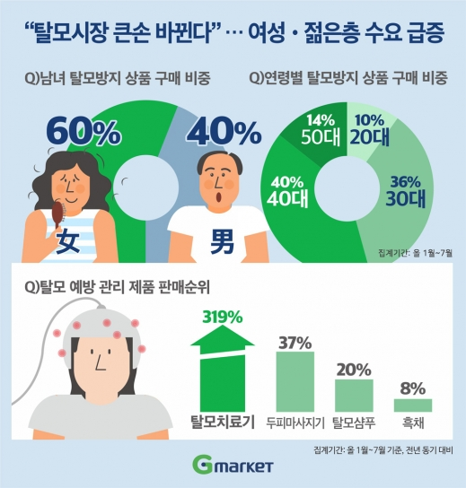
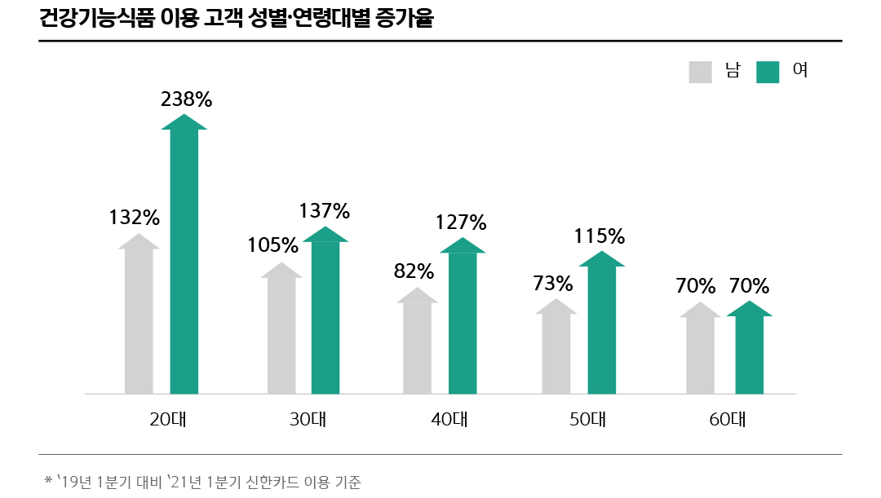
01
가설 선정 배경과 이유
건강기능식품과 탈모 관련 상품 구매자 중 2, 30대의 비중 증가

Slide 4
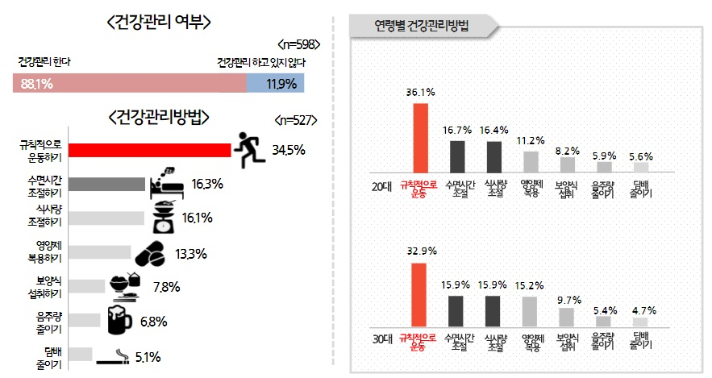
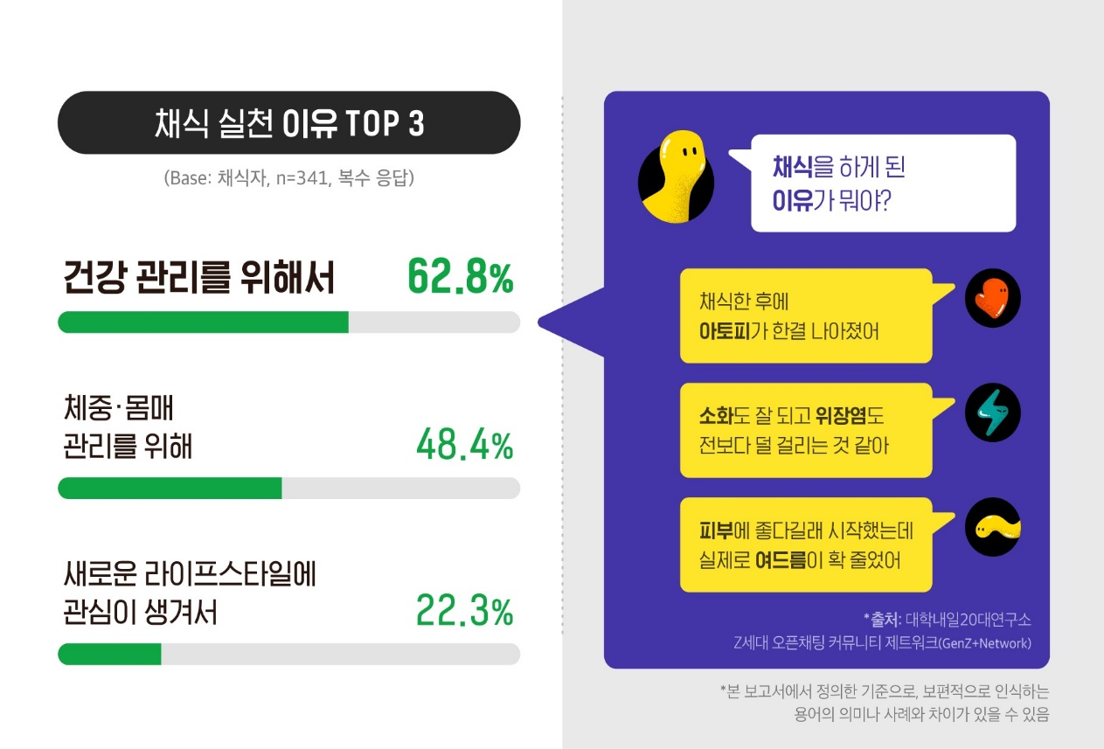
01
가설 선정 배경과 이유
규칙적인 운동 , 식단 조절을 통한 건강관리를 하는 2,30대 증가

Slide 5
01
가설 선정 배경과 이유
과거보다 2030 세대가 건강관리에 관심을 갖게 된 원인은 무엇일까 ?

Slide 6
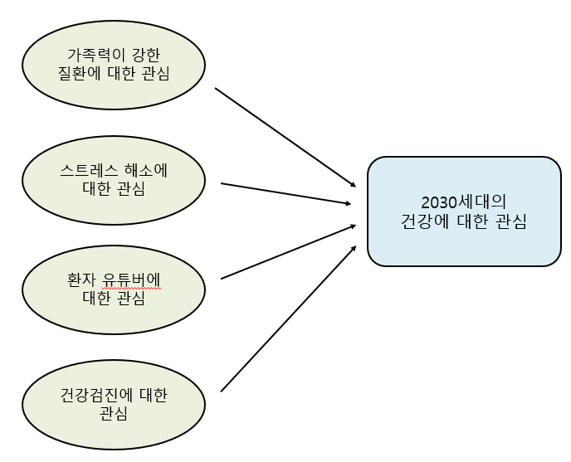
02
가설 선정 및 분석 목표

Slide 7
02
가설 선정 및 분석 목표
2030 세대의 질병을 앓고 있는 환자 유튜버에 대한 관심은
2030 세대의 건강에 대한 관심과 양의 상관관계를 보일 것 이다.
2. 2030 세대의 건강검진에 대한 관심은
2030 세대의 건강에 대한 관심과 양의 상관관계를 보일 것 이다.

Slide 8

03
데이터 수집 과정
기간 : 2016년 1월 1일부터 2022년 5월 1일까지
대상 : 19세부터 39세

Slide 9
04
데이터 분석 과정
+
수치형 독립변수
수치형 종속변수
선형회귀분석

Slide 10
05
데이터 분석 결과
2030 세대의 가족력이 강한 질환에 대한 관심과
건강관리에 대한 관심

Slide 11
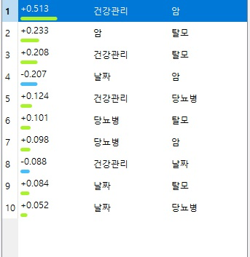
05
데이터 분석 결과

Slide 12
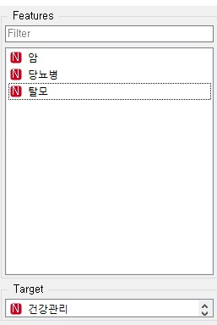
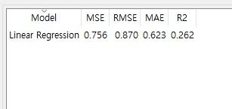
05
데이터 분석 결과

Slide 13
05
데이터 분석 결과
2030 세대의 스트레스 해소에 대한 관심과
건강관리에 대한 관심

Slide 14
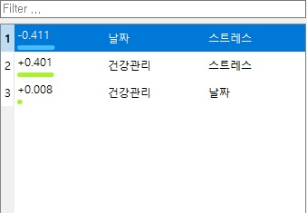
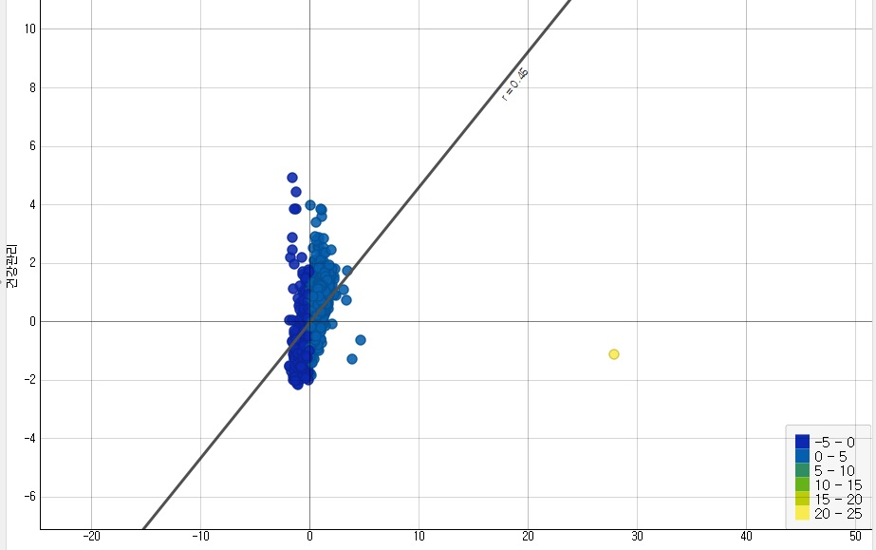
05
데이터 분석 결과

Slide 15
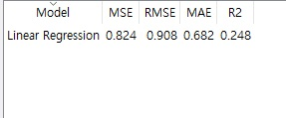
05
데이터 분석 결과

Slide 16
05
데이터 분석 결과
가설 1.
2030 세대의 질병을 앓고 있는 환자 유튜버에 대한 관심은
건강관리에 대한 관심과 양의 상관관계를 보일 것 이다

Slide 17
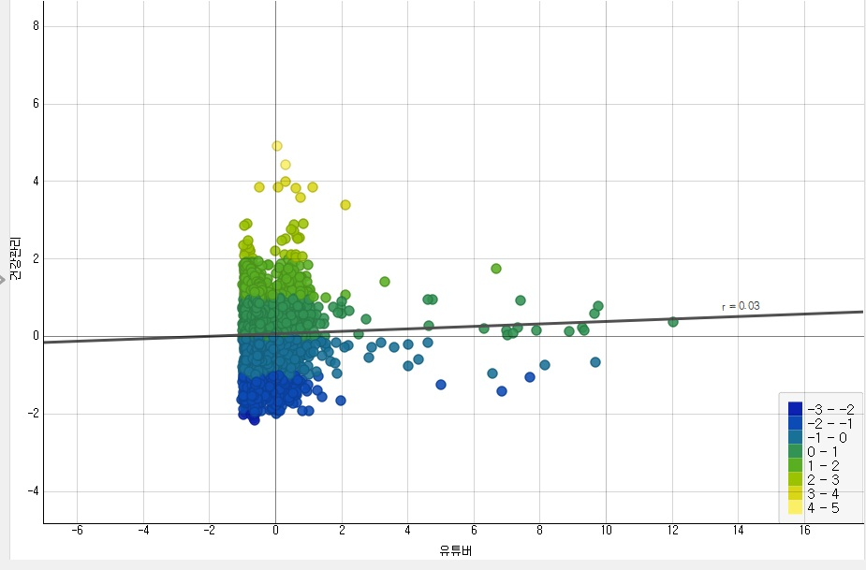
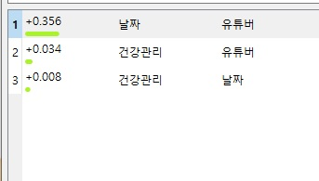
05
데이터 분석 결과

Slide 18
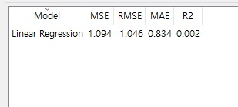
05
데이터 분석 결과

Slide 19
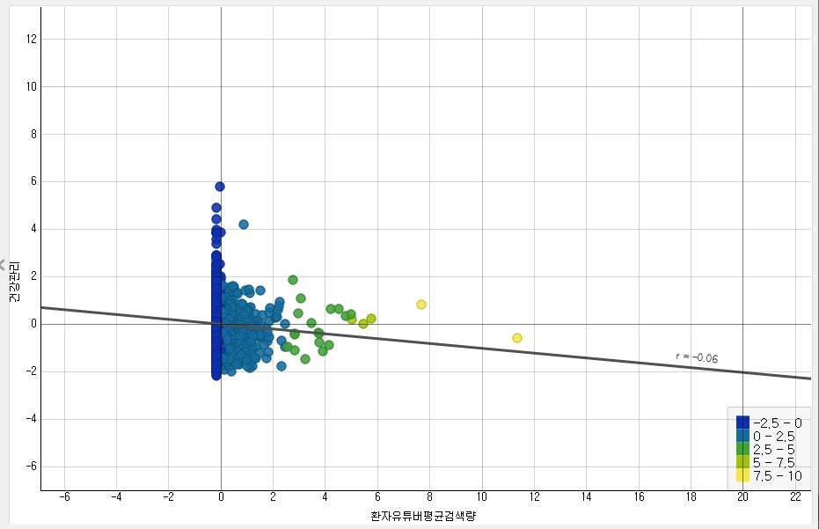
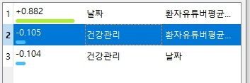
05
데이터 분석 결과
가설 1.(New!)
1

Slide 20
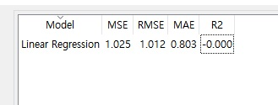
05
데이터 분석 결과
가설 1.(New!)
1

Slide 21
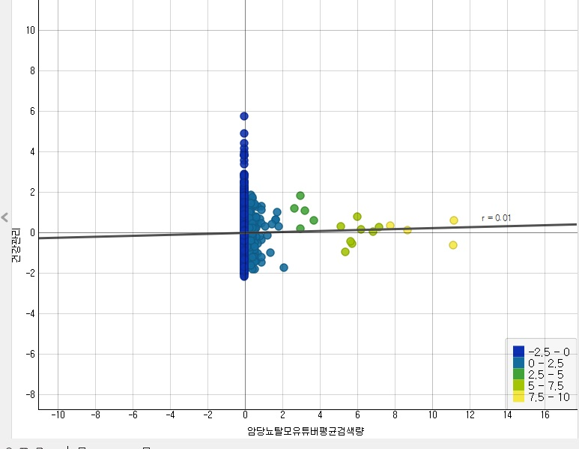
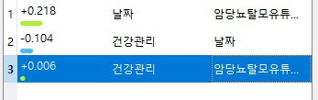
05
데이터 분석 결과
가설 1.(New!)
2

Slide 22

05
데이터 분석 결과
가설 1.(New!)
2

Slide 23
05
데이터 분석 결과
가설 2.
2030 세대의 건강검진에 대한 관심은
건강관리에 대한 관심과 양의 상관관계를 보일 것 이다

Slide 24
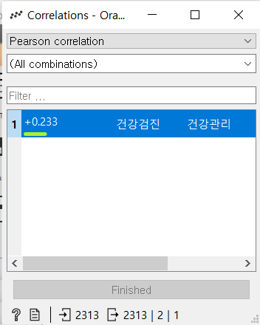
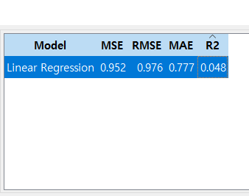
05
데이터 분석 결과

Slide 25
05
데이터 분석 결과
가족력이 강한 질환에 대한 관심과 스트레스 해소에 대한 관심이
2030 세대가 건강관리에 관심을 갖게 한 요인이 맞다.
2. 질병을 앓고 있는 환자 유튜버의 증가는 2030 세대의 건강 관리에 대한 관심과 양의 상관관계를 보이긴 하나 아주 낮은 값을 보인다.
이를 통해 환자 유튜버의 증가는 2030 세대의 건강관리에 대한 관심에 아주 미약하게 영향을 미침을 알 수 있다.

Slide 26
05
데이터 분석 결과
3. 유튜버라는 독립변수에 데이터 수집에 오류가 있었던 것 같아 유명한
2, 30대 환자 유튜버를 환자 유튜버라는 독립변수로 설정하여 분석을
진행했으나, 이 역시 종속변수와 관련이 없음을 알 수 있었다.
4. 유튜버라는 독립변수 데이터 수집에 오류가 있었던 것 같아 암 유튜버, 탈모 유튜버, 당뇨 유튜버에 대한 검색량을 독립변수로 설정하여 분석을
다시 진행하였으나, 이 역시도 종속변수와 관련이 없음을 알 수 있었다.
5. 건강검진은 건강관리에 영향을 크게 주지 못하였다.

Slide 27
06
결론
2030 세대의 건강관리에 대한 관심은 가족력이 강한 질환들에 대한 관심과 스트레스 해소에 대한 관심과 양의 관계를 보이지만,
환자 유튜버의 출현과 증가와는 관계가 없다.
2. 환자 유튜버의 출현과 증가는 2030 세대의 건강관리에 대한 관심에 영향을 끼치지 않고, 두 변수는 관계를 보이지 않는다. 앞에서 설정한 가설은 잘못 설정한 가설이다.
3. 건강검진에 대한 관심은 2030 세대의 건강관리에 대한 관심에 영향을 끼치지 않았고, 두 관계는 양의 상관관계를 보인다.

Slide 28
07
고찰
김도현
: 가설을 세우고 검증할 때 고려해야 할 점이 많고, 근거가 중요하다는 점을 깨달았다. 데이터로 무언가의 논리 검증한다는 것이 매력적이었으나, 아이디어나 주제 선정에서 많은 어려움이 있었다. 앞으로는 평소에 주변에 관심을 가져야 겠다는 생각을 했다.
조채영
: 실제로 내가 건강관리에 관심이 생긴 요인이기에 남들도 그렇게 생각할 줄 알았다. 분석 결과를 통해 그 가설은 오로지 나의 주관적인 의견에 불과하다는 것을 깨달았으며, 데이터 수집에 어려움이 있기에 주제와 가설을 설정할 때 많은 신경을 써야 된다는 깨달음을 얻었다.

